Slide 1
Rappel
Fitness
Vitesse à laquelle un génotype augmente dans une population
Le génotype avec la meilleure fitness = 1 (= 100%)
Les autres génotypes ont une « fitness relative » (p.ex. 0,8 = 80%)
Sélection
Lorsque plusieurs génotypes ont des fitness différentes (car mutations)
La fréquence des génotypes dans une population est modifiée
Négative
Échec reproductif → la fréquence du génotype diminue
Positive
Succès reproductif → la fréquence du génotype augmente
Notes:
Fitness : idées de
– population
- Héritabilité
- Reproduction
S’il n’y a qu’un seul génotype, pas de sélection possible.
Sélection :
- Mutation → allèle change → moins reproduction → disparition du génotype

Slide 2
Script
pp. 38 à 39

Slide 3
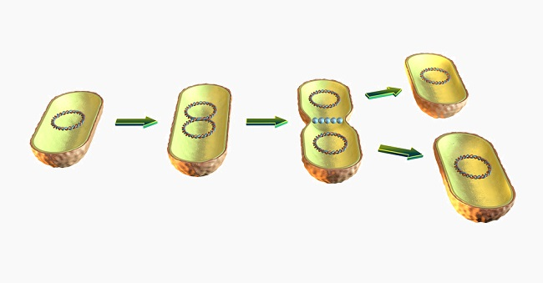
Reproduction asexuelle
P.ex. Bactéries
Le génome des descendants est une copie du génome parental, avec des mutations → les mutations proviennent d’un seul (unique) parent
Sélection « facile à suivre »
Positive si une mutation améliore la fitness
Négative si une mutation diminue la fitness
Notes:
Organisme se multiplie sans partenaire.

Slide 4
Reproduction asexuelle
Fitness du gène A’ muté > fitness du gène A
Sélection :
A
A
A’
A’
A
A’
A’
temps
A
A’
A’
générations
A
A
A
A’
A’
Notes:
Organisme se multiplie sans partenaire.

Slide 5
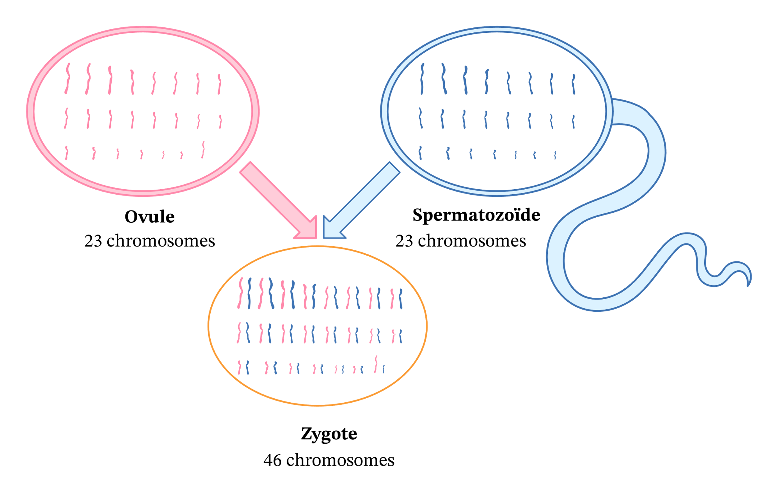
Reproduction sexuelle
L’organisme se multiplie avec un(e) partenaire
Le génome des descendants possède 2 copies du même gène → les mutations proviennent de 2 parents différents
Sélection « complexe »
La fitness dépend des copies des 2 parents
Chaque copie peut être positive, négative ou neutre
La combinaison des 2 copies peut être positive, négative ou neutre

Slide 6
Reproduction sexuelle
Fitness du gène paternel P’ muté > fitness du gène paternel P
Fitness du gène maternel M’ muté > fitness du gène maternel M
Sélection :
P’M’
PM’
P’M’
PM’
P’M’
PM
P’M’
PM
temps
P’M’
PM’
P’M’
P’M
générations
P’M
PM’
P’M
Est-ce que P’M et PM’ ont la même fitness ?
Bonne question…
Est-ce que P’M’ a forcément une meilleure fitness ?
Non !
Notes:
Organisme se multiplie sans partenaire.

Slide 7
Sélection stabilisatrice
Parfois, une seule copie mutée a une meilleure fitness que 2 copies mutées
On parle alors de sélection stabilisatrice
Le génotype intermédiaire (hétérozygote) est sélectionné
P’M’
P’M
P’M’
P’M
PM’
PM
P’M
PM’
temps
PM
PM’
P’M
PM’
générations
P’M
PM’
PM’
Comment expliquer cela ?

Slide 8
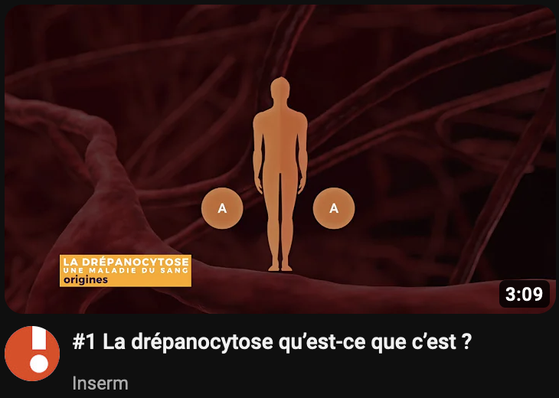
Exemple : la drépanocytose
Vidéo : la drépanocytose, qu’est-ce que c’est ?
https://www.youtube.com/watch?v=5DS-XAfQCQQ

Slide 9
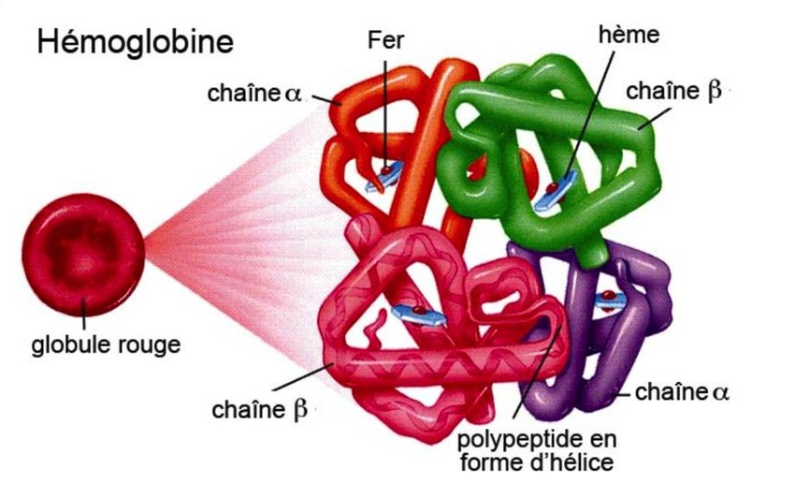
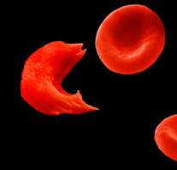
Exemple : la drépanocytose
Hémoglobine :
4 globines (protéines : chaînes $α$ et $β$)
4 structures « hèmes » avec Fer
Fixe O₂ et CO₂
Drépanocytose
Mutation du gène codant la chaîne $β$ de la globine.
L’hémoglobine est déformée.
Le globule rouge a une forme de faucille lorsqu’il y a peu d’O₂
Conséquences : anémie falciforme (→ mort possible), agglutination et blocage de vaisseaux sanguins.

Slide 10
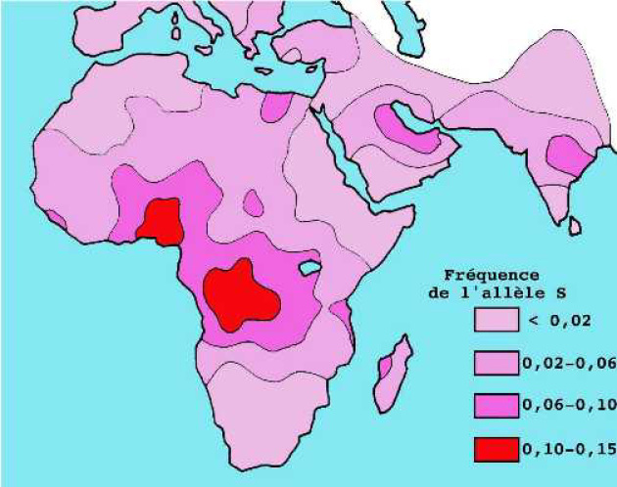
Exemple : la drépanocytose
Vocabulaire :
Allèle A = hémoglobine normale
Allèle S = hémoglobine mutée (sickle = faucille)
Puisque l’allèle S provoque une anémie (délétère), les allèles A et S ne suivent pas l’équilibre de Hardy & Weinberg
On s’attend à voir disparaître S de la population
MAIS pourtant en Afrique, il est toujours très présent

Slide 11
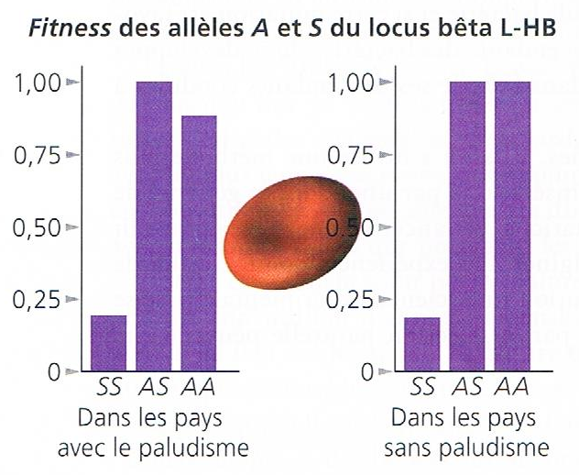
Exemple : la drépanocytose
Comment expliquer la non-disparition de l’allèle S ?
L’allèle S protège du paludisme (malaria) !
Mécanisme inconnu
Ainsi, dans les zones avec paludisme, il est avantageux d’avoir à la fois l’allèle A et l’allèle S
Sélection stabilisatrice pour AS
Note : dans les pays sans paludisme, AA et AS ont la même fitness. On en déduit que le phénotype de faucille n’apparaît que chez les homozygotes SS.

Slide 12
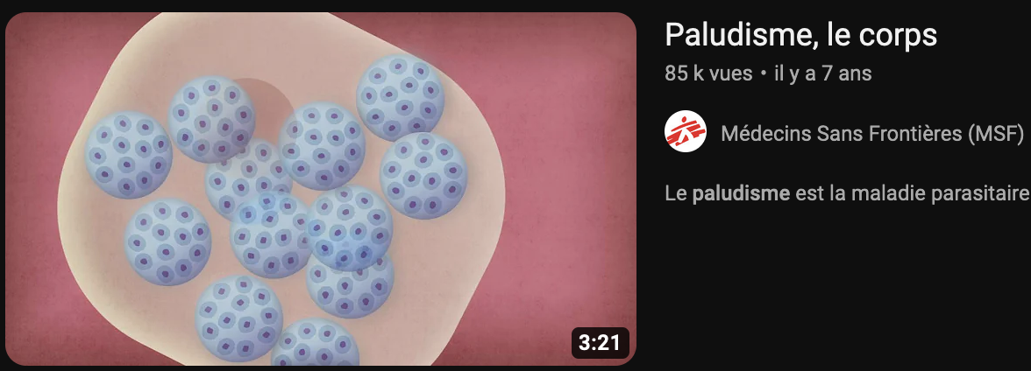
Exemple : la drépanocytose
Vidéo : Paludisme, le corps
https://www.youtube.com/watch?v=GbTxWXlTzbo

Slide 13
Exemple : la drépanocytose
Conclusion :
La fitness ne dépend pas seulement du génotype, mais également de l’environnement (entre autres).
Un génotype avantageux dans un lieu peut être désavantageux ailleurs
Si la malaria disparaît, les hétérozygotes AS n’auraient plus d’avantage et l’allèle S commencerait à disparaître.

Slide 14
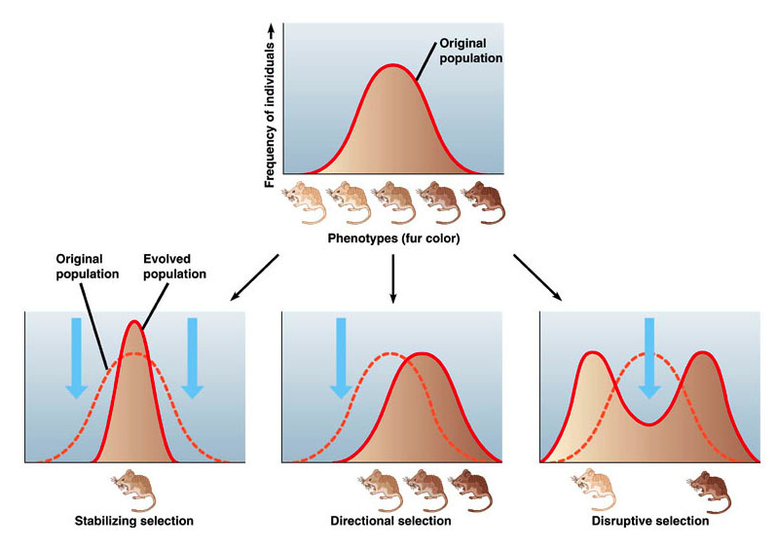
Exemple : la couleur du pelage
Selon la couleur du milieu
Plus dur à chasser
Survie & reproduction
Note : complexe,
Plusieurs gènes en jeu

Slide 15
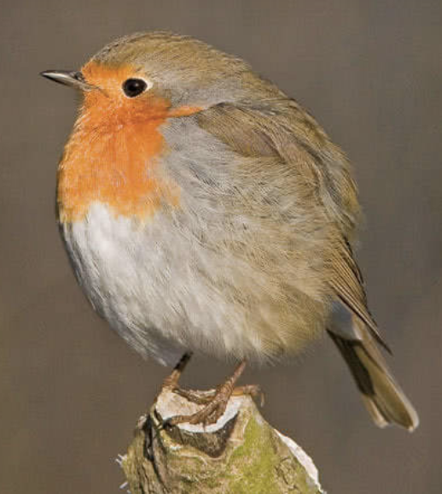
Exemple : nombre d’œufs pondus
Le rouge-gorge pond en général 4 oeufs
> 4 : mal nourri
< 4 : risque que personne ne survit
Note : complexe,
Plusieurs gènes en jeu

Slide 16
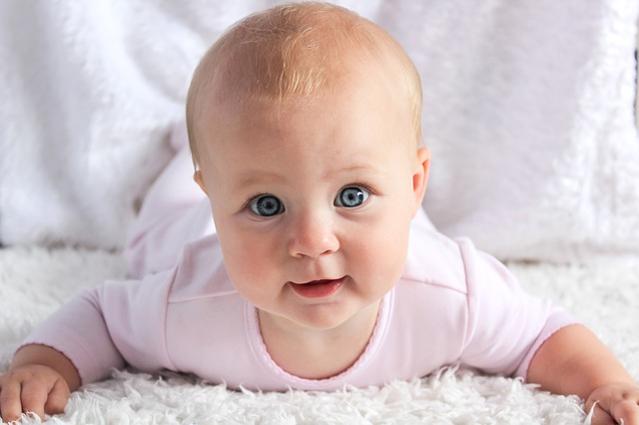
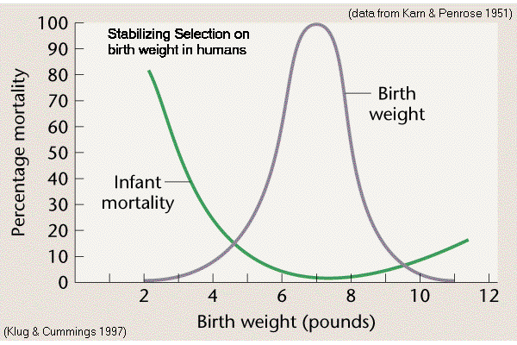
Exemple : la masse des bébés
Lourd : dur à sortir
Léger : mauvaise survie
Note : complexe,
Plusieurs gènes en jeu

Slide 17
Vitesse de l’évolution
Évolution rapide
Sélection
Population
Évolution lente
La vitesse de l’évolution dépend de :
La force de sélection
La variabilité de la population
La quantité de variabilité héritée

Slide 18
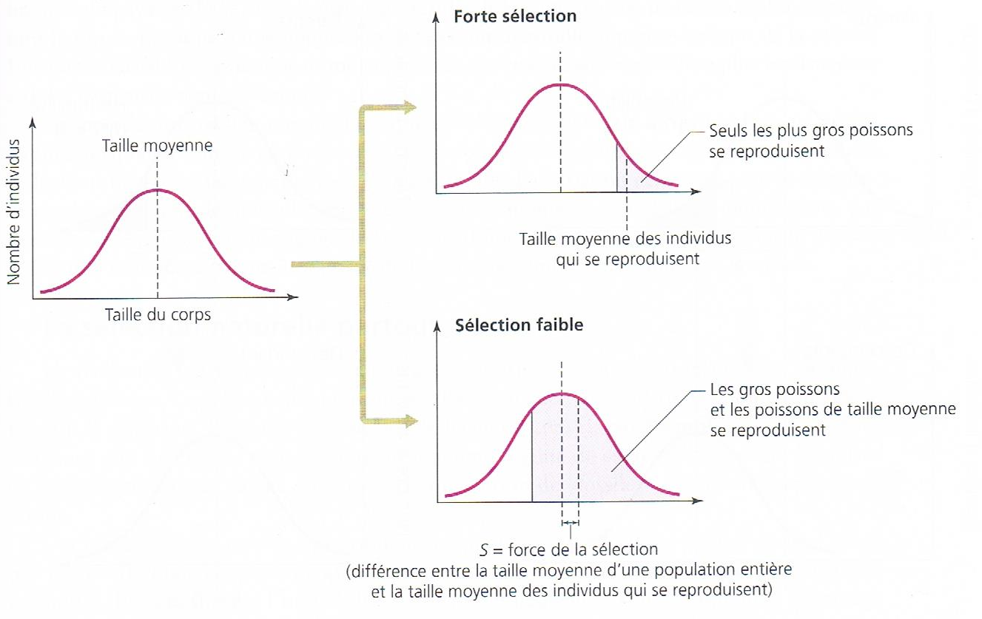
1. Vitesse & force de sélection
Sélection forte : une petite fraction d’une population se reproduit beaucoup plus que le reste.
Exemple :
Poissons dans une mare
On observe la taille
S grand
S petit

